Slide 1
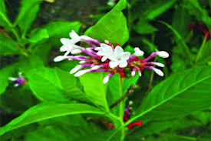
স্বাগতম

Slide 2
কৃষি শিক্ষা শ্রেণি : দাখিল নবম -দশম ফাহমিদা বেগম সহকারী শিক্ষক কাকুরা ফাজিল মাদরাসা তারাকান্দা,ময়মনসিংহ ।

Slide 3
আমরা কিছু উদ্ভিদের ছবি দেখব

Slide 4
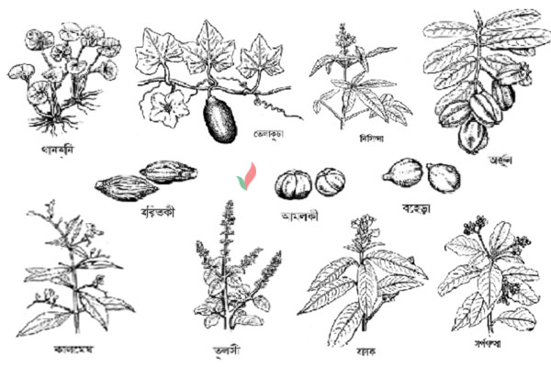

Slide 5
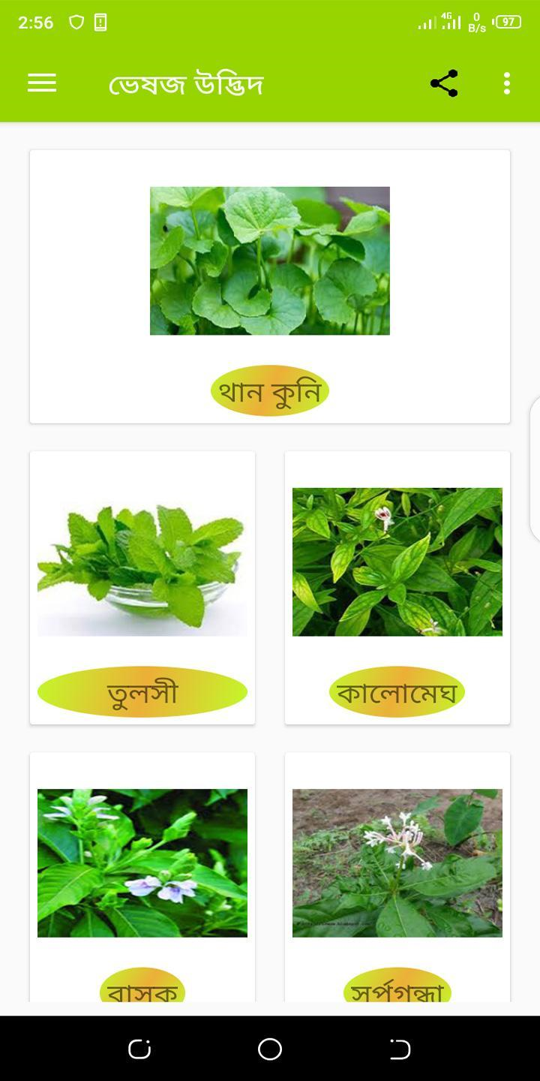

Slide 6
আজকের বিষয়ঃ ঔষধি উদ্ভিদ ও এর ব্যবহার ৪র্থ অধ্যায়, ৮ম পরিচ্ছেদ

Slide 7
শিখন ফল ১. ঔষধি উদ্ভিদের নাম ও পরিচিতি জানতে পারবে । ২. রোগ নিরাময়ে ঔষধি উদ্ভিদের ব্যবহার পদ্ধতি শিখতে পারবে । ৩. ঔষধি গাছপালার বিষয়ে ধারণা লাভ করবে ।

Slide 8
ঔষধি উদ্ভিদ
আমাদের চারপাশের পরিবেশে হরেক রকমের উদ্ভিদ রয়েছে। প্রাত্যহিক জীবনে আমরা বহুবিধ উপায়ে এসব উদ্ভিদ ও এর উৎপাদিত দ্রব্যাদি ব্যবহার করে থাকি। খাদ্য, বস্ত্র, বাসস্থান, শিক্ষা ও চিকিৎসাসহ জীবনের সকল চাহিদা মেটানোর জন্য আমরা বিশাল উদ্ভিদরাজির উপর নির্ভরশীল। এ সম্পর্কে ইতোমধ্যে আমরা প্রচুর অভিজ্ঞতা অর্জন করেছি। আমরা দেখেছি বা শুনেছি বাড়িতে বিশেষ করে ছোটদের সর্দি কাশি হলে তুলসী পাতার রসের সাথে কয়েক ফোঁটা মধু মিশিয়ে খাওয়ানো হয়। এর ফলে তাদের সর্দি-কাশি উপশম হয় এবং তারা আরাম পায়। হঠাৎ করে কারও শরীরের কোনো অংশ কেটে গেলে গাঁদা ফুলের পাতা বা দূর্বাঘাস ভালো করে ধুয়ে শীলপাটায় বেটে ক্ষতস্থানে লাগিয়ে দিলে। সাথে সাথে রক্ত পড়া বন্ধ হয়ে যায়। দুই-তিন দিনের মধ্যে ক্ষত শুকিয়ে রোগী সুস্থ হয়ে যায়। এভাবে পরিবেশের যেসব উদ্ভিদ আমাদের রোগ ব্যাধির উপশম বা নিরাময়ে ব্যবহার হয়, সেগুলোকেই ঔষধি উদ্ভিদ বলা হয়।

Slide 9
ঔষধি উদ্ভিদ শনাক্তকরণ আমাদের দেশ এক সময় ঔষধি উদ্ভিদে সমৃদ্ধ ছিল। মাঠ-ঘাট, পথ-প্রানত্মর, বন-জঙ্গল সর্বত্র অসংখ্য ঔষধি উদ্ভিদে ভরপুর ছিল। বর্তমানে জনসংখ্যা বৃদ্ধিজনিত কারণে ভূমির বহুবিধ ব্যবহার বেড়েছে। এছাড়া অজ্ঞতা, অবহেলা ও অযত্নের কারণে বর্তমানে এসব ঔষধি উদ্ভিদের প্রধান উৎপত্তিস্থল প্রাকৃতিক উৎস বনভূমি কমে যাওয়ায় ঐসব মূল্যবান বৃক্ষ সম্পদ হ্রাস পেয়েছে। ইতোমধ্যে অনেক প্রজাতি বিলুপ্ত হয়ে গেছে। এখনও আমাদের দেশের আনাচে-কানাচে যথেষ্ট ঔষধি উদ্ভিদ রয়েছে। সেগুলো আমরা চিনি না। এমনকি সেগুলোর ব্যবহার ও গুণাগুণ সম্পর্কেও আমাদের তেমন কোনো ধারণা নেই। চারপাশের এসব ঔষধি উদ্ভিদসমূহ শনাক্ত করতে পারা এবং সেগুলোর ব্যবহার ও গুণাগুণ সম্পর্কে আমাদের সচেতন হতে হবে। এর ফলে আমরা আমাদের দেশের আপামর জনসাধারণের রোগব্যাধি নিরাময়ে ব্যাপক ভূমিকা রাখতে পারব।

Slide 10
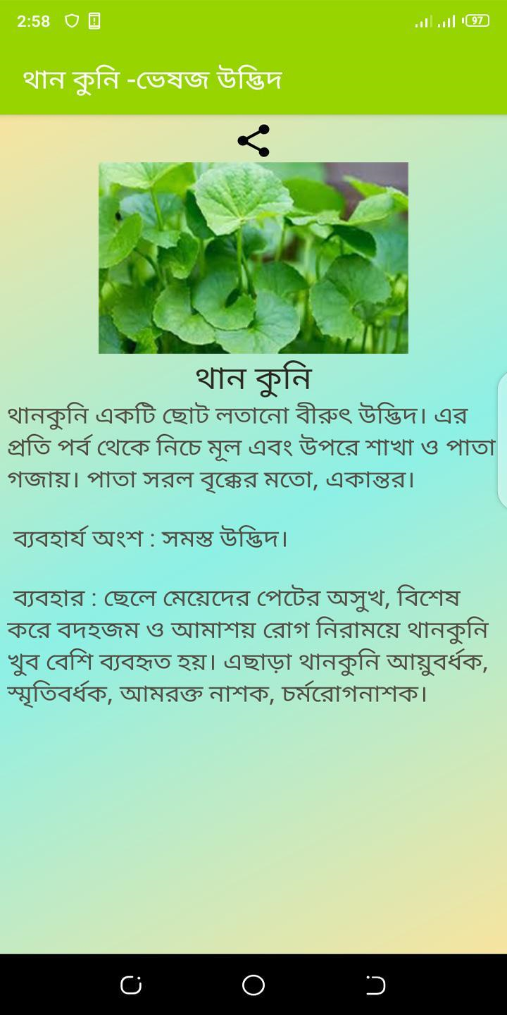

Slide 11
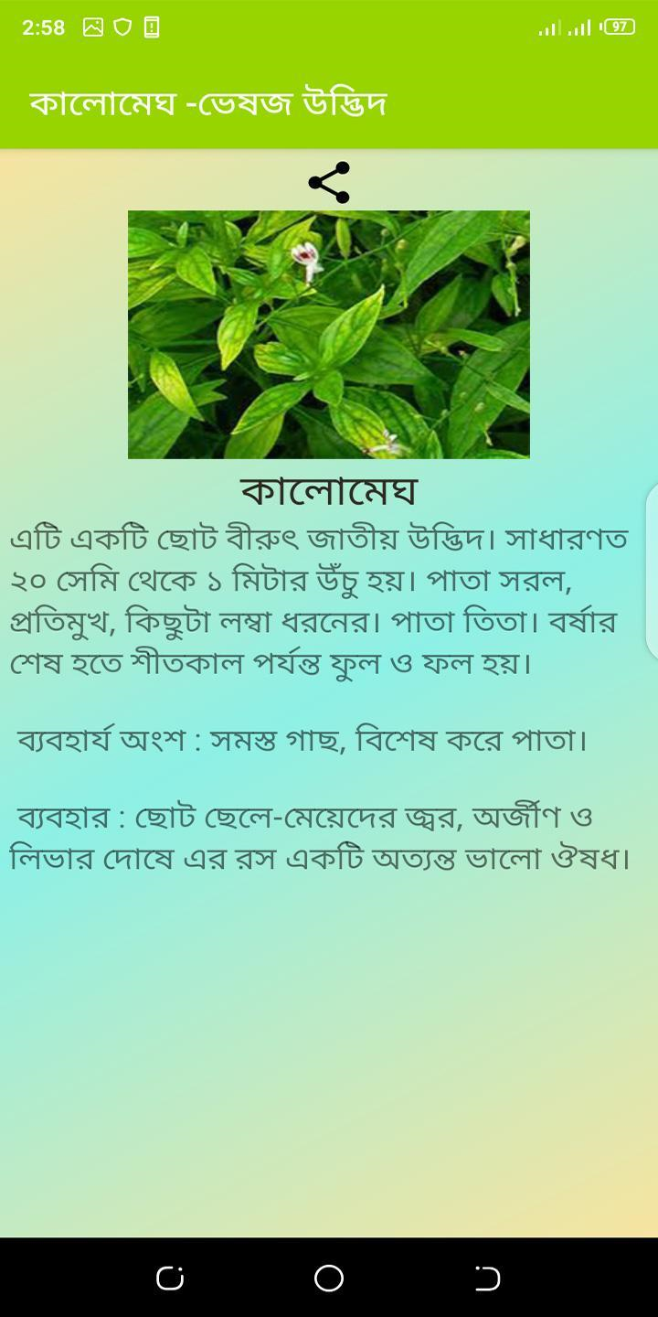

Slide 12
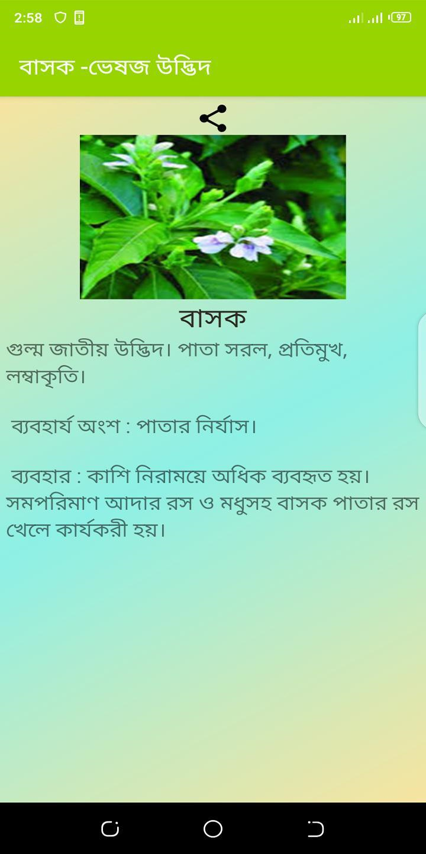

Slide 13
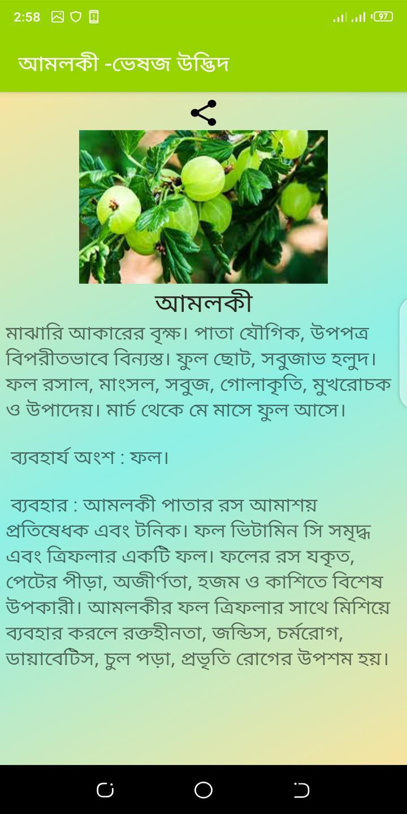

Slide 14
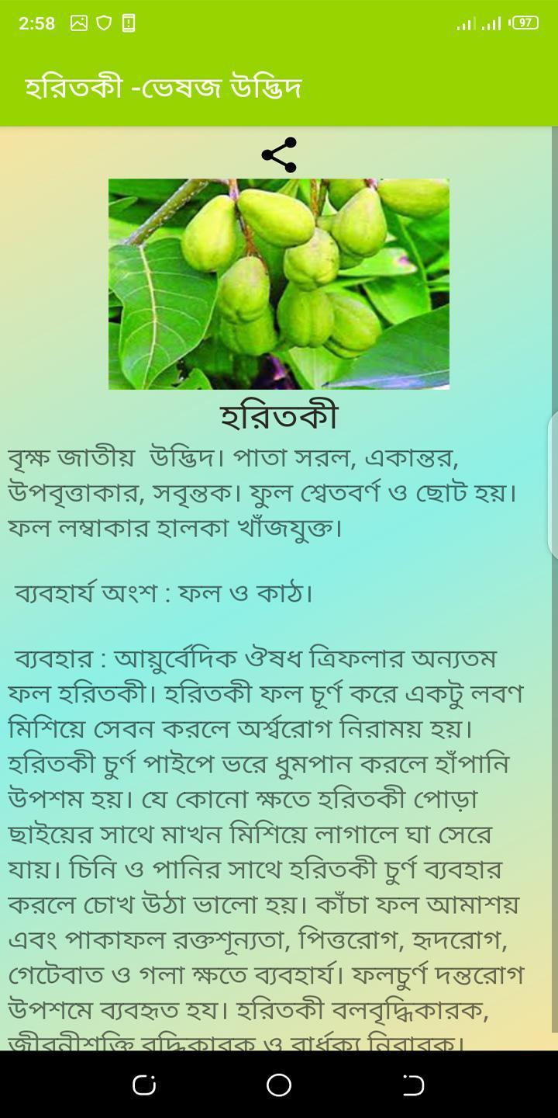

Slide 15
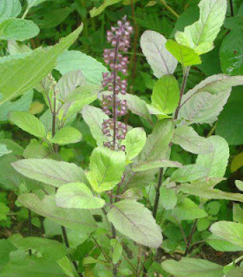
তুলসী
তুলসী অতিপরিচিত বীরুৎ জাতীয় উদ্ভিদ। এটি সাধারণত ৩০ সে: মি হতে ১ মিটার পর্যন্ত উঁচু হয়ে থাকে। পাতা সরল, প্রতিমূখ, ডিম্বাকার, সুগন্ধযুক্ত। শীতকালে ফুল ও ফল হয়।
ব্যবহৃত অংশ: পাতা
ব্যবহার: সাধারণ সর্দি-কার্শিতে তুলসী পাতার রস বেশ উপকারী। ছোট ছেলেমেয়েদের তুলসী পাতার রসের সাথে আদার রস ও মধু মিশিয়ে খাওয়ানো হয়।

Slide 16
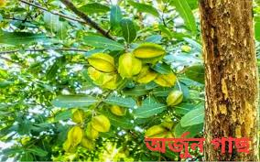
অর্জুন
অর্জুন মাঝারি থেকে বৃৎদাকৃতির বৃক্ষ। কাণ্ড সরল উন্নত, মসৃণ এবং আকর্ষণীয় হয়ে থাকে। গাছ থেকে সহজে ছাল উঠানো যায়। পাতা সরল, লম্বা, ডিম্বাকৃতির| ফুল হলুদাভ ক্ষুদ্রাকৃতির, উগ্র গন্ধবিশিষ্ট।
ব্যবহার্য অংশ: পাতা, ছাল, ফল ও কাঠ।
ভেষজ ব্যবহার: কাঁচা পাতার রস আমাশয় রোগ উপশমে ব্যবহৃত হয়। অর্জুনের ছাল ভালোভাবে পেষন করে তার রস চিনি ও দুধের সাথে প্রত্যেহ সকালে সেবনে যাবতীয় হৃদরোগ আরোগ্য হয়। নিম্ন রক্তচাপ থাকলে অর্জুনের ছাল সেবনে উপকার হয়। ছালের রস সেবনে উদরাময় ও অর্শ রোগের উপসম হয়। রক্ত আমাশয়ে অর্জুনের ছালের চূর্ণ দুধের সাথে মিশিয়ে খেলে নিরাময় হয়। অর্জুনের ছালের মিহি গুঁড়া মধুর সাথে মিশিয়ে মুখে লাগালে মেচতার দাগ মিলিয়ে যায়।

Slide 17
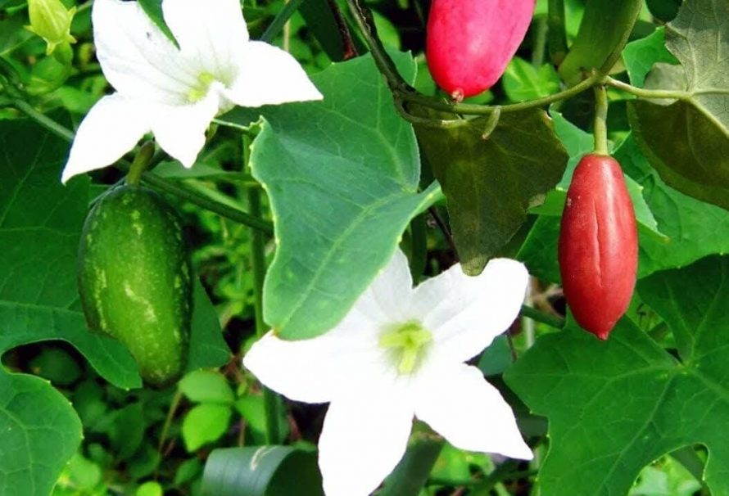
তেলাকুচা
এটি লতানো বীরুৎ জাতীয় উদ্ভিদ। বন বাদাড়ে আপনা-আপনি এ গাছ, জন্মাতে দেখা যায়।
ব্যবহার্য অংশ: কাণ্ড ও পাতা
ভেষজ ব্যবহার: এ উদ্ভিদের কাণ্ড ও পাতার নির্যাস ডায়াবেটিস রোগের চিকিৎসায় ব্যাপক হারে ব্যবহৃত হয়। এর নির্যাস সর্দি, জ্বর, হাপানি ও মূর্ছারোগ চিকিৎসায় ব্যবহৃত হয়। চর্মরোগে এর পাতা বাটার প্রলেপ বেশ উপকারী।

Slide 18
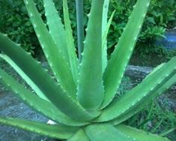
ঘৃত কুমারী
বীরুৎ জাতীয় উদ্ভিদ। পাতা লম্বা কিনারা খাঁজা কাটা, রসাল।
ব্যবহার্য অংশ: পাতা থেকে নির্গত ঘন পিচ্ছিল রস।
ভেষজ ব্যবহার: পাতা থেকে নির্গত ঘন পিচ্ছিল রস কোষ্ঠকাঠিন্য রোগের ফলপ্রসুঔষধ। এটি ক্ষুধামন্দা, জন্ডিস, লিউকোমিয়া, অর্শ্বরোগ, কাটা-পোড়া ও ক্ষতের চিকিৎসায় ফলপ্রসূ অবদান রাখে। প্রসাধন দ্রব্যে এর মিশ্রণে প্রসাধনের মান উন্নত হয়।

Slide 19
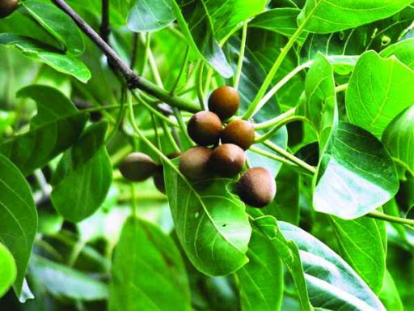
বহেড়া
এটি একটি শাখা-প্রশাখাযুক্ত বৃক্ষজাতীয় উদ্ভিদ। পাতা একক, বোঁটা লম্বা| ফুল সবুজাভ সাদা, ডিম্বাকৃতির| ফলে একটি করে বীজ থাকে। ফল গোলাকৃতির বা ঈষৎ লম্বাটে|
ব্যবহৃত অংশ: ফল ও বীজ
ভেষজ ব্যবহার: ত্রিফলার অন্যতম ফল বহেড়া। বীজের শাঁস (বাদামের মতো) দু’একটি করে দুঘণ্টা অন্তর এবং দিনে দুটি করে চিবিয়ে খেলে হাঁপানি রোগ আরোগ্য হয়। বহেড়া চূর্ণ সকাল-বিকাল পানিসহ খেলে উপকার হয়। বহেড়ার ফল পেটের পীড়া, অর্শ্ব, কোষ্ঠকাঠিন্য, ডায়রিয়া ও জ্বরে ব্যবহার্য। ফল হৃৎপিন্ড, ফুসফুস, নাসিকা, গলার রোগ ও অজীর্ণতার ভালো ঔষধ। বীজ থেকে প্রাপ্ত তেল মাথা ঠাণ্ডা রাখে এবং চুল পড়া বন্ধ করে।

Slide 20
সর্পগন্ধা
সর্পগন্ধা একটি বহুবর্ষজীবী বিরুৎ। প্রতিপর্বে সাধারণত ৩টি পাতা থাকে। বর্ষায় ফুল ও ফল হয়। ফল পাকলে কালো হয়।
ব্যবহৃত অংশ: সর্পগন্ধার মূলের বা ফলের রস উচ্চ রক্তচাপে ব্যবহৃত হয়। পাগলের চিকিৎসায়ও এটি ব্যবহৃত হয়।

Slide 21
ঔষধি গুণসম্পন্ন বিভিন্ন উদ্ভিদের প্রয়োজনীয়তা অতি প্রাচীনকাল থেকে ঔষধি গুণসম্পন্ন বিভিন্ন প্রকার উদ্ভিদ রোগ নিরাময় উপশমে কার্যকরী ভূমিকা পালন করে আসছে। আধুনিক চিকিৎসা শাস্ত্রের ব্যাপক উন্নতির পিছনে ঔষধি উদ্ভিদের গুরুত্ব অপরিসীম। আমাদের দেশে অধিকাংশ মানুষের নিকট ঔষধি উদ্ভিদের মাধ্যমে রোগ নিরাময় খুবই জনপ্রিয়। কারণ ঔষধি উদ্ভিদের চিকিৎসা ব্যবস্থা সহজলভ্য, সসত্মা এবং তেমন কোনো পার্শ্বপ্রতিক্রিয়া নেই। এ কারণে বর্তমানে ঔষধি গুণসম্পন্ন আয়ুর্বেদী ও ইউনানি চিকিৎসা ব্যবস্থাও আমাদের দেশে বেশ জনপ্রিয়তা অর্জন করেছে। আধুনিক চিকিৎসাব্যবস্থার উৎকর্ষ চরমে পৌঁছলেও মানুষ আবার সেই প্রাচীন ঔষধি গুণসম্পন্ন উদ্ভিদের ঔষুধ দ্বারা চিকিৎসা পদ্ধতির প্রয়োজনীয়তা উপলব্ধি করছে। পৃথিবীর বহুদেশ ভেষজ ঔষুধের উৎকর্ষ সাধনের জন্য ব্যাপক গবেষণা শুরু করেছে। বাংলাদেশে ভেষজ উদ্ভিদের ব্যাপক চাষাবাদ ও যত্নের মাধ্যমে ঔষুধশিল্পের ও অর্থনৈতিক উন্নয়ন সাধনের সম্ভাবনা খুবই উজ্জ্বল।

Slide 22
প্রশ্নোত্তর ১.ভেষজ উদ্ভিদ বলতে কি বুঝ ? ২. ৯ টি ঔষধি উদ্ভিদের নাম বল । ৩. বাংলাদেশে ভেষজ উদ্ভিদ ব্যবহারের সম্ভাবনা কেমন ?

Slide 23
বাড়ীর কাজ: রোগ নিরাময়ে ঔষধি গাছপালার উপর প্রতিবেদন তৈরি করে আনবা ।

Slide 24
ধন্যবাদ

